Slide 1



AI+ 인공지능 인재양성을 위한 비교과프로그램 개발 및 운영
버전관리시스템
깃과 깃허브
2022.05.23(월) ~ 2022.06.02(목)
2022.05
강환수 교수

Slide 2


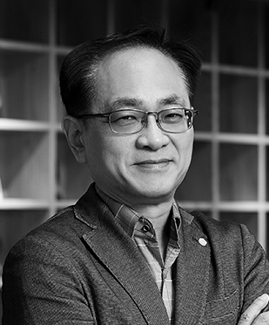
동양미래대학교
인공지능소프트웨어학과
인공지능 서비스
전문 소프트웨어 개발자 인재양성
Dongyang Mirae University
Dept. Of Artificial Intelligence
인공지능소프트웨어학과 학과장 교수
연락처: 02-2610-1941
연구실: 2호관 706호
E-mail: hskang@dongyang.ac.kr
Github Homepage
https://github.com/ai7dnn

Slide 3
수강생 목록
수강생 여러분께 칭찬의 말씀을 드립니다.
(비교과#1) 버전관리시스템 깃과 깃허브 수강생 명단 교육 기간 : 2022.05.23. ~ 06.02.
연번 | 학과 | 성명 | 학번 | 학년 | 전화번호
1 | 인공지능소프트웨어학과 | 배수한 | 20221672 | 1학년
2 | 인공지능소프트웨어학과 | 박재선 | 20221670 | 1학년
3 | 인공지능소프트웨어학과 | 양희원 | 20221664 | 1학년
4 | 인공지능소프트웨어학과 | 권민정 | 20222592 | 1학년
5 | 인공지능소프트웨어학과 | 이찬송 | 20221665 | 1학년
6 | 인공지능소프트웨어학과 | 구동빈 | 20221671 | 1학년
7 | 인공지능소프트웨어학과 | 주은환 | 20221652 | 1학년
8 | 인공지능소프트웨어학과 | 장우진 | 20221662 | 1학년
9 | 컴퓨터소프트웨어공학과 | 안연경 | 20222287 | 1학년
10 | 컴퓨터소프트웨어공학과 | 이예빈 | 20212231 | 2학년
11 | 컴퓨터소프트웨어공학과 | 송재석 | 20181829 | 2학년
12 | 컴퓨터소프트웨어공학과 | 목진성 | 20180299 | 2학년
13 | 컴퓨터소프트웨어공학과 | 남정현 | 20190799 | 2학년
14 | 컴퓨터소프트웨어공학과 | 최혁진 | 20202856 | 2학년
15 | 컴퓨터소프트웨어공학과 | 백은호 | 20192667 | 2학년
16 | 컴퓨터소프트웨어공학과 | 이종원 | 20190619 | 2학년
17 | 컴퓨터소프트웨어공학과 | 이인호 | 20192572 | 2학년
18 | 컴퓨터소프트웨어공학과 | 조건희 | 20180672 | 2학년
19 | 컴퓨터소프트웨어공학과 | 엄지희 | 20202865 | 3학년
20 | 컴퓨터소프트웨어공학과 | 정승원 | 20184990 | 3학년
21 | 컴퓨터소프트웨어공학과 | 유종욱 | 20180704 | 3학년
22 | 컴퓨터정보공학과 | 조준영 | 20210996 | 2학년
23 | 컴퓨터정보공학과 | 나강민 | 20181756 | 2학년
24 | 정보통신공학과 | 이상훈 | 20192573 | 2학년
25 | 로봇공학과 | 박관희 | 20200443 | 3학년
26 | 정보통신공학과 | 정준영 | 20160672 | 3학년
27 | 바이오융합공학과 | 박이레 | 20222628 | 1학년
28 | 바이오융합공학과 | 유민영 | 20222640 | 1학년
29 | 반도체전자공학과 | 김문하 | 20220862 | 1학년

Slide 4
신산업분야 선도 전문대학 지원사업
교육부 사업
2021년 4월 인공지능소프트웨어학과 운영 계획으로 선정
2022년 3월 인공지능소프트웨어학과 신설
AI+ 인공지능 인재양성을 위한 비교과프로그램 개발 및 운영
인공지능소프트웨어학과와 컴퓨터공학부 학생을 위한 비정규과정 교육 운영
인공지능 및 전문 소프트웨어 관련 교육

Slide 5
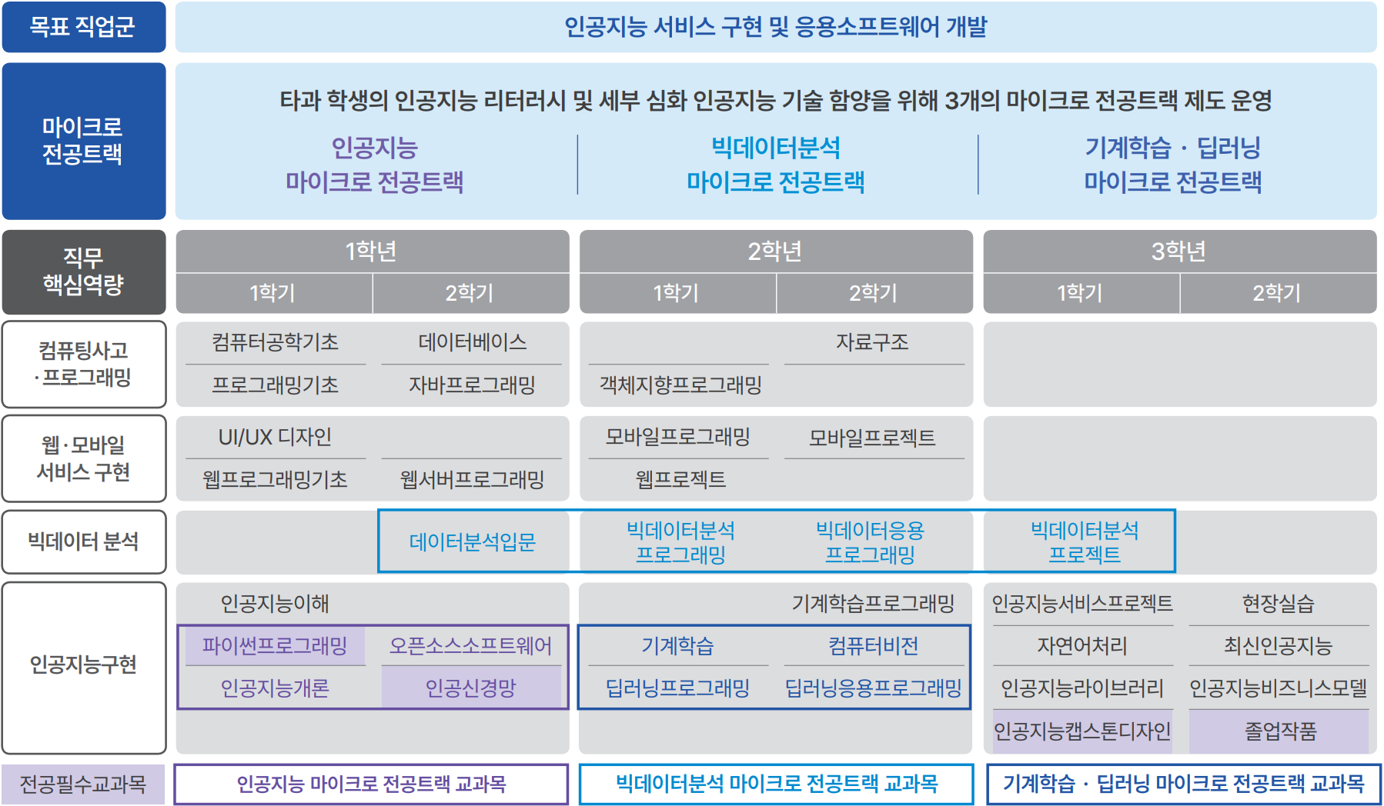
인공지능소프트웨어학과의 정규 교육과정

Slide 6
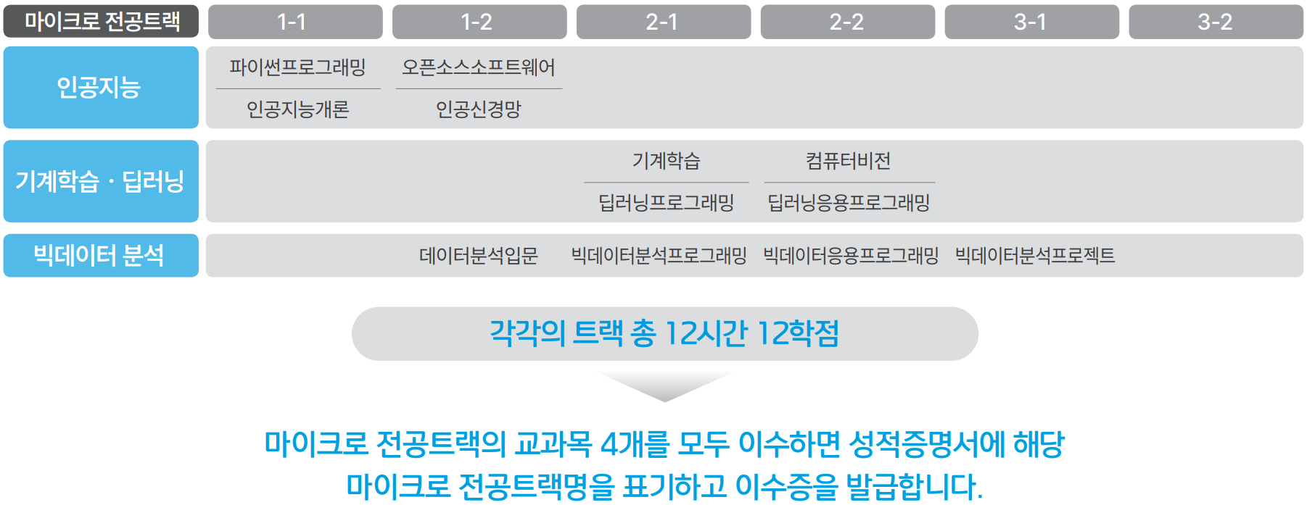
마이크로전공트랙
인공지능소프트웨어학과의 타학과생을 위한 정규과정

Slide 7
버전관리시스템을 위한 깃과 깃허브
2022년 첫 비교과 프로그램
8일, 일 3시간, 총 24시간
날짜(요일) 시간 | 교 육 내 용
1일차 2022.5.23.(월) 18:00~21:00 | 버전관리와 및 형상관리 개요 - 버전관리 시스템 깃 - 협업을 위한 원격 저장소 웹 호스팅 서비스 깃허브 개요
2일차 2022.5.24.(화) 18:00~21:00 | 깃 명령어 활용 - 버전관리와 원격저장소 저장
3일차 2022.5.25.(수) 18:00~21:00 | 깃허브 저장소 활용 1 - 저장소 생성과 삭제, 포크, 브랜치 생성
4일차 2022.5.26.(목) 18:00~21:00 | 깃허브 저장소 활용 2 - 지역 저장소와 원격 저장소 연동
5일차 2022.5.27.(금) 18:00~21:00 | 깃의 브랜치 활용 - 브랜치 생성과 삭제, 병합, 원격 저장소와 병합
6일차 2022.5.30.(월) 18:00~21:00 | 것허브 협업 활용 1 - 오픈 소스 소프트웨어 개요 - 협업자 등록과 가져오기 요청(Pull Request)
7일차 2022.5.31.(화) 18:00~21:00 | 것허브 협업 활용 2 - 이슈와 위키 생성
8일차 2022.6.02.(목) 18:00~21:00 | 파이참, 깃팟과 깃허브 연동 - 파이참에서 저장소 생성 및 원격 저장소 복제 - 깃팟과 깃허브 연동

Slide 8

교재
박미정의 깃&깃허브 입문
01 Hello 깃&깃허브
02 깃 기본 명령어 알아보기
03 〈가상 시나리오〉 깃&깃허브 기본 기능 실습하기
04 협업을 위한 깃허브 기능 살펴보기
05 협업을 위한 깃 명령어 살펴보기
06 〈가상 시나리오〉 깃&깃허브 협업 기능 실습하기
07 깃&깃허브 고급 기능 살펴보기
08 커밋 이력 조작하기

Slide 9

참고 자료
Git 교과서
https://git.jiny.dev/
출판사 제공 ebook
https://thebook.io/080212/
실습 git 저장소
https://github.com/jinygit

Slide 10
비교과프로그램 교육 계획
ID | 일정과 정보 프로그램과 내용 |  | 5 | 6 | 7 | 8 | 9 | 10 | 11 | 12 | 1 | 2 | 시간 | 시행 수 | 난이도 | 강사
1 | 인공지능을 위한 기초수학 | 인공지능을 위한 함수와 미분, 행렬 연산의 선형대수 |  |  | ➟ |  |  | ➟ |  |  |  |  | 15 | 2회 | 초중급 (2/5) | 권범 or 강사
2 | 인공지능을 위한 기초통계 | 인공지능을 위한 기초 통계량과 확률 분포 |  |  |  | ➟ |  |  |  |  | ➟ |  | 15 | 2회 | 초중급 (2/5) | 정석용 or 강사
3 | 라이브러리 OpenCV 기반 컴퓨터 비전 | 컴퓨터 비전 라이브러리 openCV를 이용하여 사진 또는 동영상에서 의미 있는 정보의 추출과 처리 학습 |  |  |  |  | ➟ |  |  |  | ➟ |  | 24 | 2회 | 중급 (3/5) | 권범 or 강사
4 | 버전관리 시스템 깃과 깃허브 | 버전 관리를 기반으로 하는 깃에 대해 알아보고 오픈소스의 보고인 깃허브 학습 | ➟ |  |  | ➟ |  |  |  |  |  |  | 24 | 2회 | 초급 (2/5) | 강환수 or 강사
5 | 파이썬을 위한 다양한 개발환경 | 주피터 노트북과 구글의 코랩 등 파이썬을 위한 다양한 개발환경 학습 |  |  | ➟ |  |  |  |  | ➟ |  |  | 24 | 2회 | 중급 (2/5) | 강환수 or 강사
6 | 딥러닝의 핵심기술 GAN | 생성적 적대 신경망 (GAN)에 대해 이해하고, GAN의 활용사례를 직접 실습을 통하여 학습 |  |  |  |  |  |  |  | ➟ |  | ➟ | 24 | 2회 | 중상급 (4/5) | 권범 or 강사
※ 강사와 시행 횟수, 일정은 바뀔 수 있음

Slide 11
교육 관련 URL
교육 저장소
https://github.com/ai7dnn/github-basic
주요 자료 저장소
https://github.com/Python-World/python-mini-projects
https://github.com/ndleah/python-mini-project
https://github.com/talkpython/python-for-absolute-beginners-course
https://github.com/leachim6/hello-world/
주요 오픈 소스 소프트웨어(OSS) 저장소
https://github.com/torvalds/linux
https://github.com/microsoft/vscode
https://git.kernel.org/pub/scm/git/git.git
https://github.com/git/git
https://github.com/tensorflow/tensorflow
파이썬 학습 참조 사이트
https://www.pythoncheatsheet.org/
https://realpython.com/

Slide 12
깃과 깃허브
깃
버전관리시스템
VCS: version control system
형상관리시스템
SCM: software configuration management system
URL
git-scm.com
깃허브
버전관리 깃의 원격 저장소 웹 호스팅 서비스
소프트웨어 개발 활용 소셜 코딩 플랫폼
전 세계 개발자를 위한 프로젝트 수행 협업 서비스
프로젝트 개발 및 운영 서비스
DevOps(데브옵스)
조직구성
깃허브 홈 페이지 제공
URL
Github.com

Slide 13

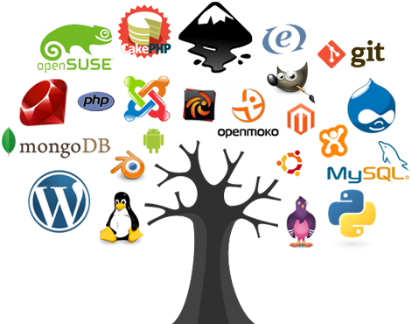
깃 + 깃허브 == Open Source Software || Software Development

Slide 14
깃허브 참고 URL
https://www.lesstif.com/gitbook/git-home-27984628.html
https://githubkorea.tistory.com/11
https://www.44bits.io/ko/keyword/github
http://www.incodom.kr/GitHub
https://tagilog.tistory.com/377
https://mywaycoding.tistory.com/50

Slide 15
깃허브 둘러 보기
깃의 랭킹 보기
https://gitstar-ranking.com/
깃허브 저장소 검색
검색: python comprehension

Slide 16
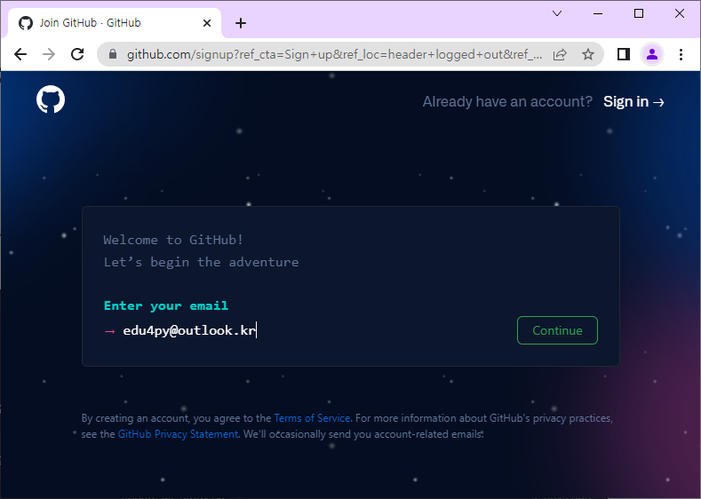
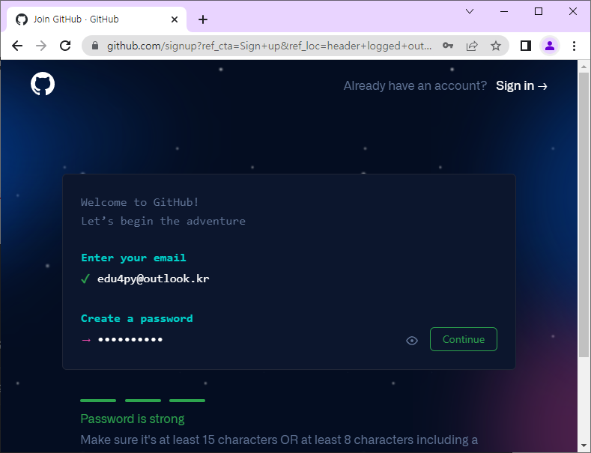
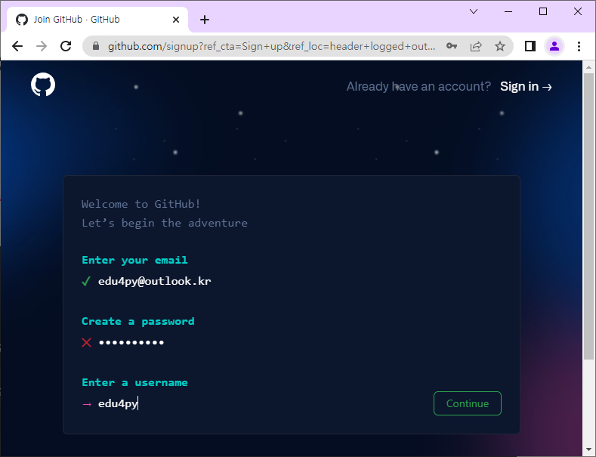
깃허브 계정 만들기 1/2
준비
이메일(구글 아웃룩 등) 준비, 전자메일 로그인 한 후 시작…
Sign up

Slide 17
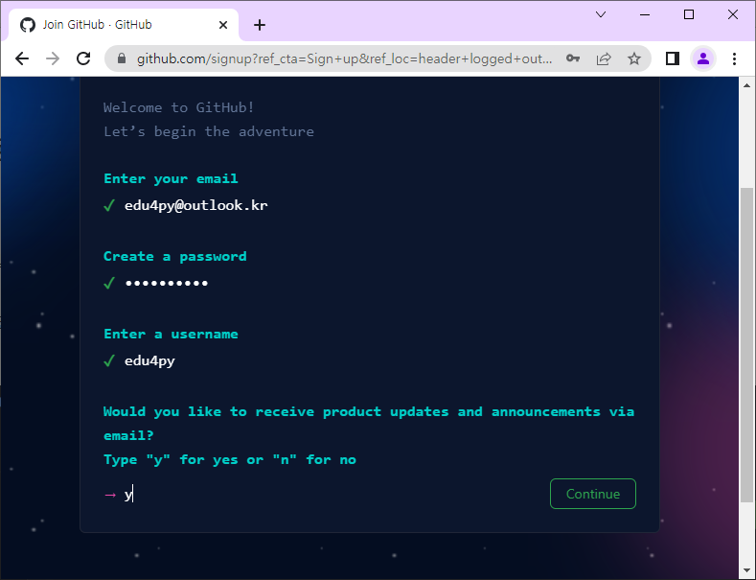
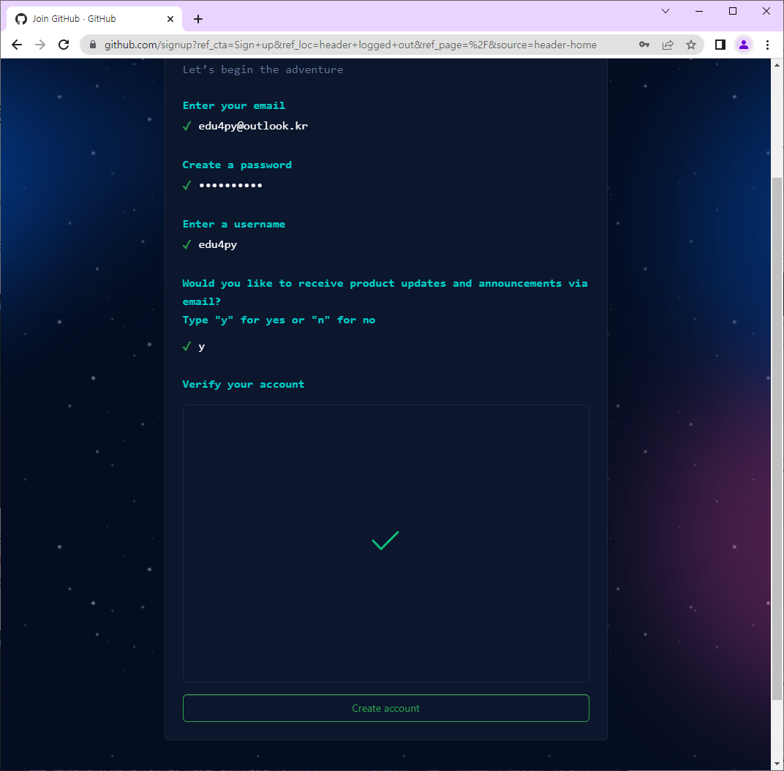
계정 만들기 2/2
메일로 수신된 코드 입력까지

Slide 18
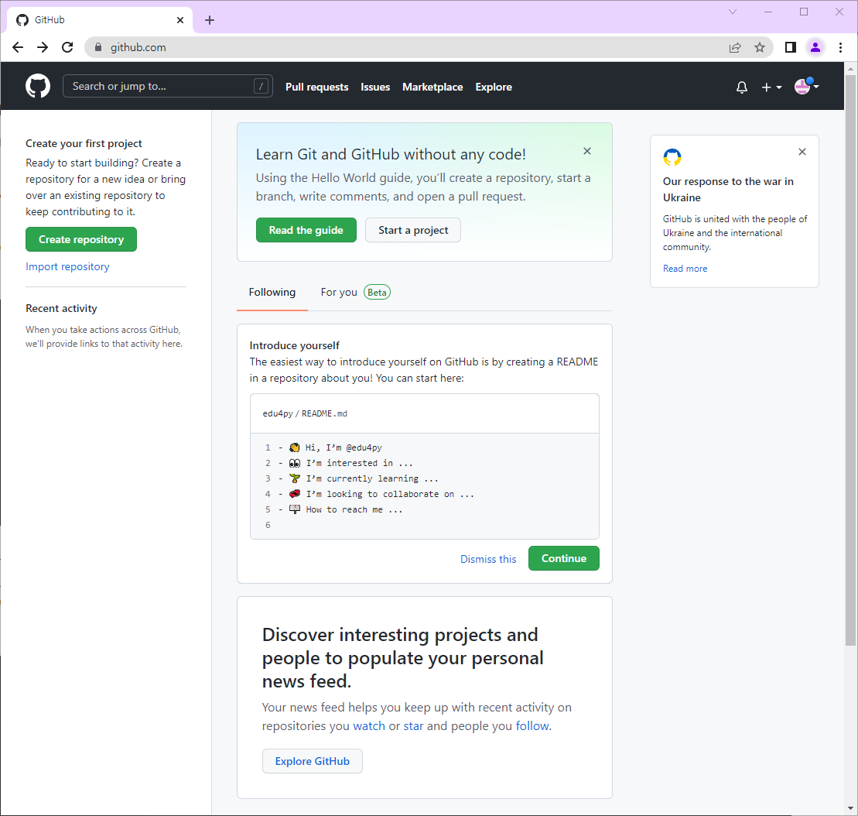
계정 생성 성공
Github.com
Github.com/계정이름

Slide 19
자기주도학습 내용
공유 구글 시트
https://docs.google.com/spreadsheets/d/125VWVbusjWiS2ecJ1EYvN-W8k_ynM9vysHgGBBPEoYI/edit?usp=sharing
자신의 시트 생성
순서 유지
이름
01. 배수한(인공지능)
자신의 이름 시트 만들고
깃허브 계정 입력

Slide 20
버전관리와
깃과 깃허브 개요
Version Control and
Git & Github basics
2022.05
강환수 교수

Slide 21



CONTENTS
01
버전관리 이해
02
깃 소개와 설치
03
깃 실행
오프소스 소프트웨어를 위한 깃과 깃허브

Slide 22
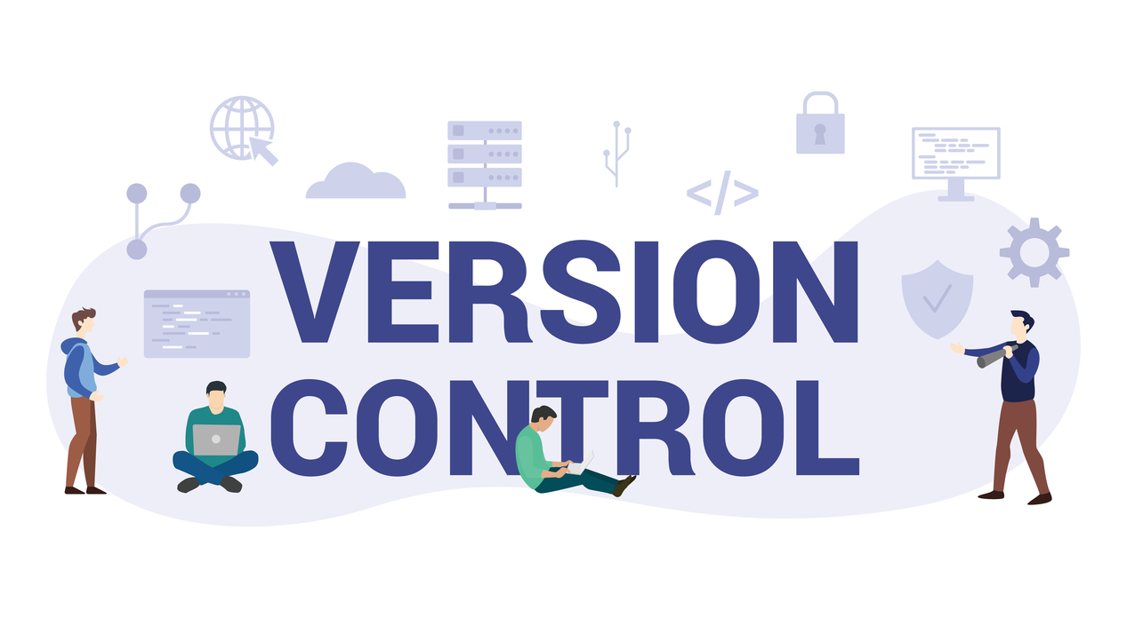
01
버전관리 이해
오프소스 소프트웨어를 위한 깃과 깃허브
https://meetup.toast.com/posts/116

Slide 23
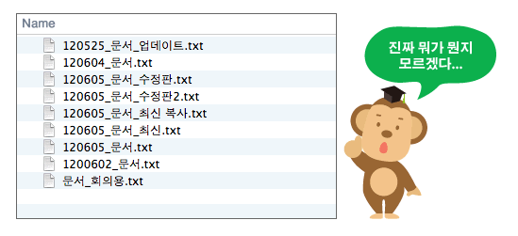
개인의 파일 버전 관리 필요성
이름으로 관리의 문제
파일 버전 관리
파일의 수정 이력 관리
언제, 무엇을 ….

Slide 24
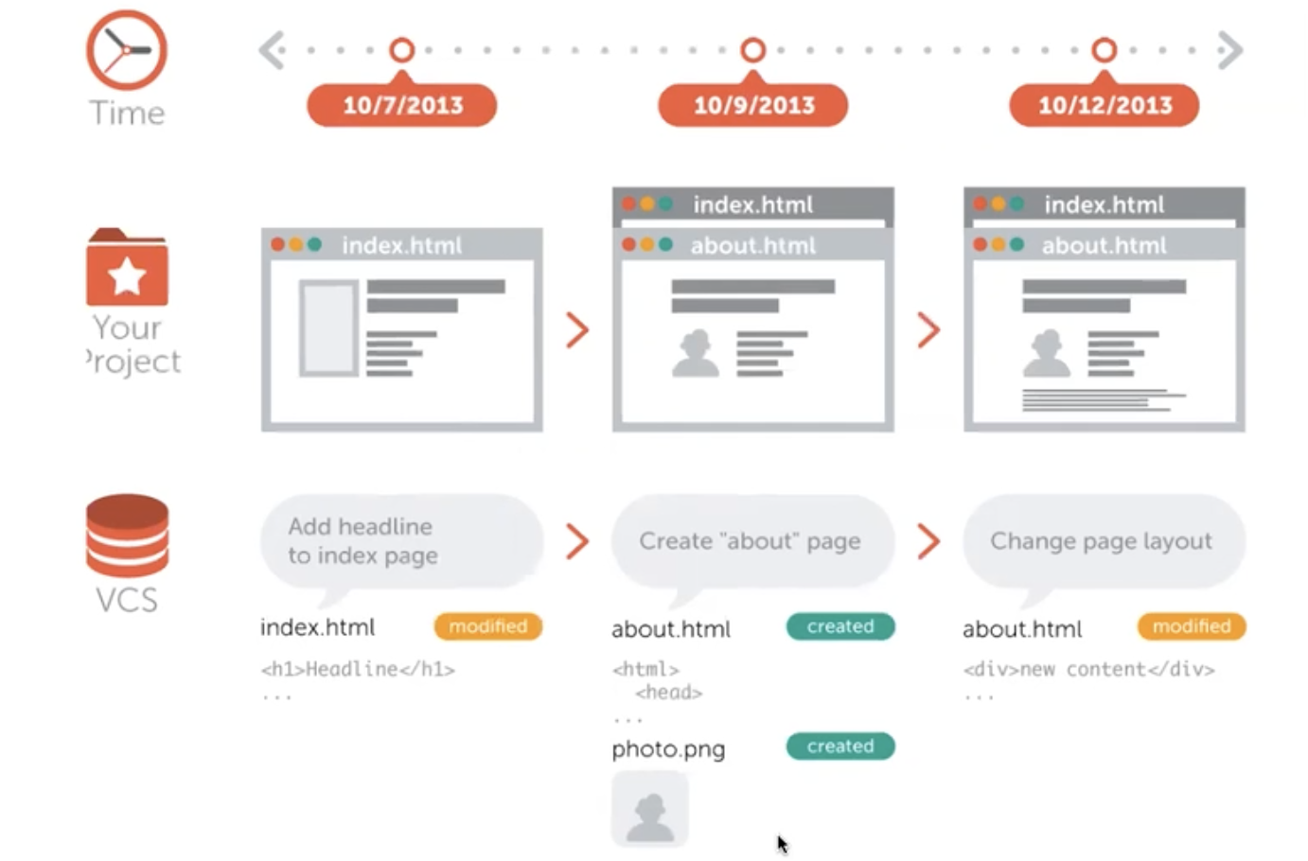
버전 관리 개념
파일의 추가 및 수정 이력(추적) 관리
누가(다중 사용자)
저장소가 여러 개인 경우(어느 저장소에서)
어느 파일을
언제
추가
수정
내용

Slide 25
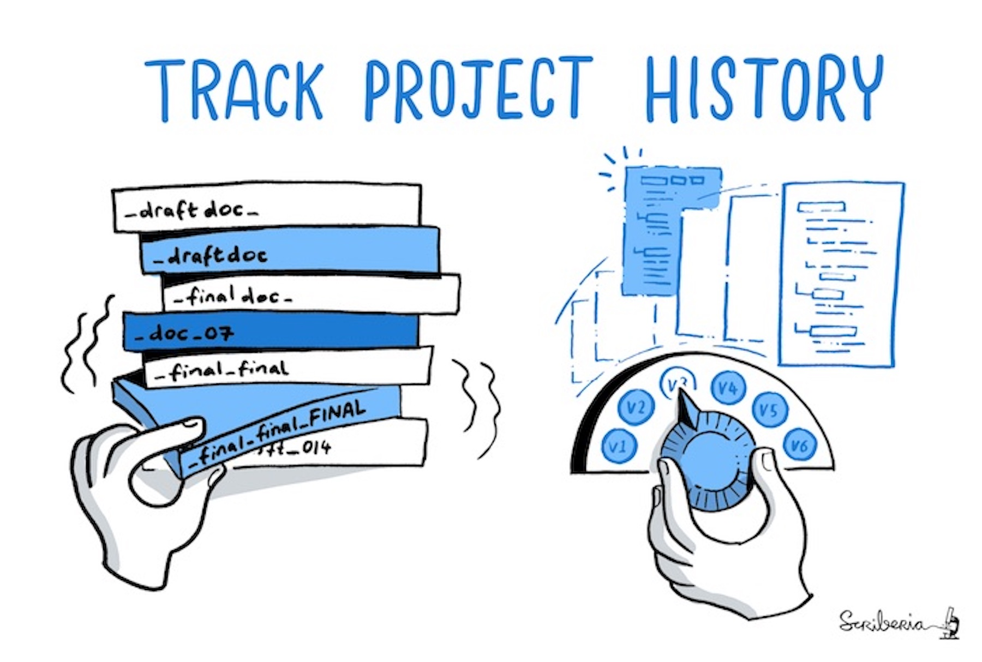
버전 관리란?
시간 흐름에 따라 파일 또는 파일 집합에 대한 변경 사항을 추적, 관리
the version control system tracks changes to a file or set of files over time
버전의 저장과 백업
필요하면 이전의 버전으로 되돌림
변경사항의 자세한 확인
여러 사용자에 대한 버전 이력 추적관리
소스 내용의 충돌에 대한 처리도 필요
어떤 파일이 언제 어떻게 삭제되고 추가 됐는지 확인이 가능
필요하면 어느 시점으로 이동

Slide 26
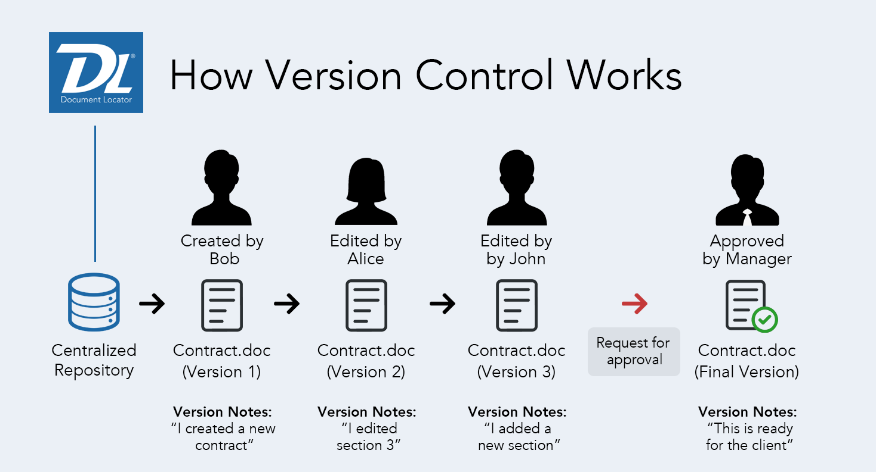
여러 사용자 버전 관리
버전 관리
파일 또는 파일 집합에 시간 경과에 따른 변경사항을 기록하는 접근방식
사용자와 공동작업자가 기록을 추적하고
변경사항을 검토하고
이전 버전으로 되돌리거나 돌아갈 수 있도록
Version control is an approach to record changes made in a file or set of files over time so that you and your collaborators can track their history, review any changes, and revert or go back to earlier versions.
관리자가 검토해 최종 수정을 승인하는
작업도 가능
버전에 대한
코멘트는 필수

Slide 27
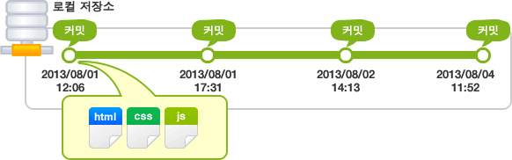
버전 관리의 커밋 commit
저장소의 현 상태를 담는 스냅샵 사진을 찍는 것에 비유
커밋(commit)
저장소의 변경을 기록하는 작업
어느 시점의 파일 및 폴더의 추가/변경 사항을 저장소에 기록
이전 커밋 상태부터 현재 상태까지의 변경 이력이 기록된 커밋이 생성
시간순으로 저장
최근 커밋부터 거슬러 올라가면 과거 변경 이력과 내용을 알 수 있음

Slide 28
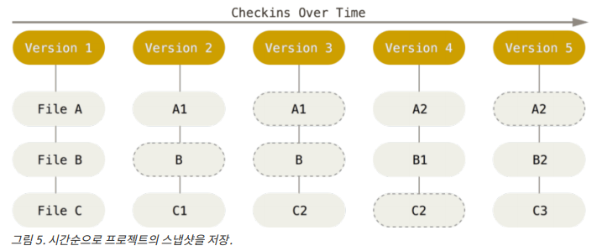
커밋 추적 관리
커밋
프로젝트의 상태를 저장
저장소 관리
스냅샷의 연속(연속된 커밋)으로 관리
파일이 달라지지 않았으면 파일을 새로 저장하지 않음
단지 이전 상태의 파일에 대한 링크만 저장
가장 최근의 커밋

Slide 29
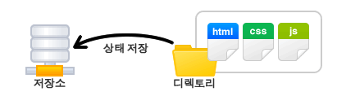
이력을 관리하는 저장소
저장소(Git repository)
파일이나 폴더를 저장해 두는 곳
파일이 변경 이력 별로 구분되어 저장
비슷한 파일이라도 실제 내용 일부 문구가 서로 다르면 다른 파일로 인식하기 때문에 파일을 변경 사항 별로 구분해 저장
일반적으로 두 종류의 저장소를 제공
원격 저장소(Remote Repository)
파일이 원격 저장소 전용 서버에서 관리되며 여러 사람이 함께 공유하기 위한 저장소
지역(로컬) 저장소(Local Repository)
내 PC에 파일이 저장되는 개인 전용 저장소

Slide 30
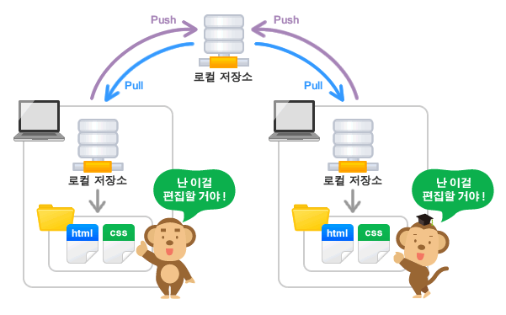
원격 저장소와 로컬 저장소
Push와 pull 활용
Push: 원격저장소 올리기
평소에는 내 PC의 로컬 저장소에서 작업하다가
작업한 내용을 공개하고 싶을 때에 원격 저장소에 업로드(push)
Pull: 원격 저장소에서 지역 저장소로 내리기
물론 원격 저장소에서 다른 사람이 작업한 파일을
로컬 저장소로 가져(pull)올 수도 있음
원격 저장소

Slide 31
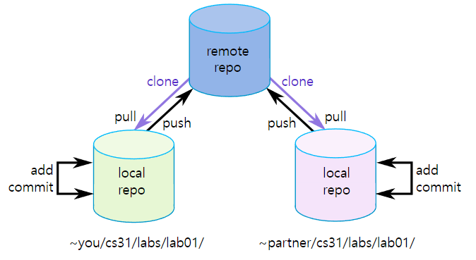
깃과 깃허브의 연산
Push
서버로 올리기
Pull
지역 저장소로 내리기
파일을 저장소에 저장
Add
commit

Slide 32
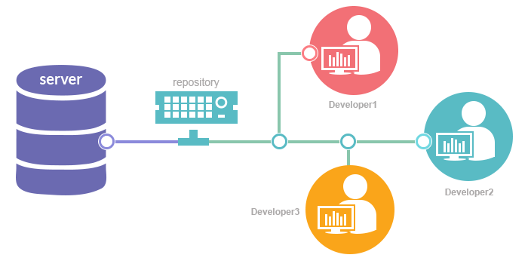
프로젝트 수행 시 버전 관리 필요성
프로젝트 개발 시 버전 관리의 필요성
개발하는 동안 소스 코드의 변경 사항을 보존하기 위해
버그 및 문제점이 발생했을 때 추적에 유용
과거 특정 시점의 소스 파일 및 디렉토리의 내용을 손쉽게 확인 가능
과거 특정 시점의 소스 파일로 손쉽게 되돌릴 수 있음
협동 작업을 가능하게 하기 위해
대부분의 프로젝트는 팀 단위
전체 팀원이 하나의 소스를 가지고 효율적으로 작업할 수 있는 도구가 필요
특히 오픈 소스 소프트웨어(OSS) 프로젝트에 필수
인터넷을 이용한 전세계 개발자들이 협업
https://bsnippet.tistory.com/57 [snippet]

Slide 33
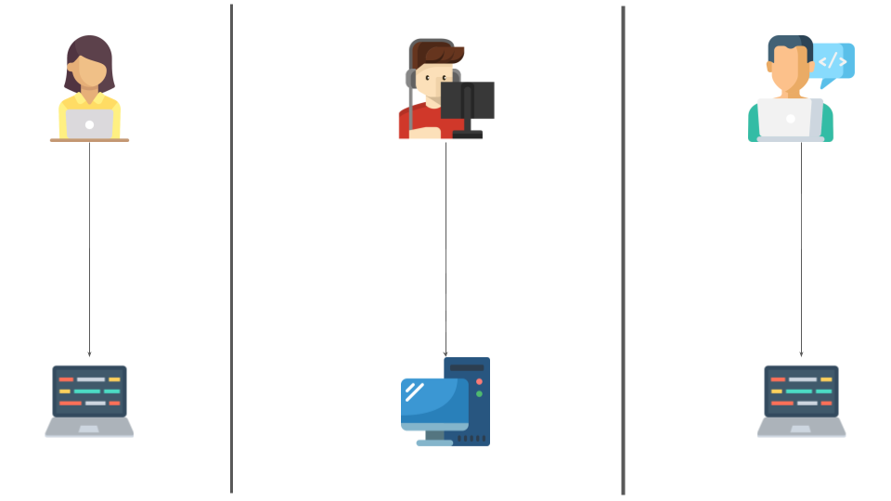
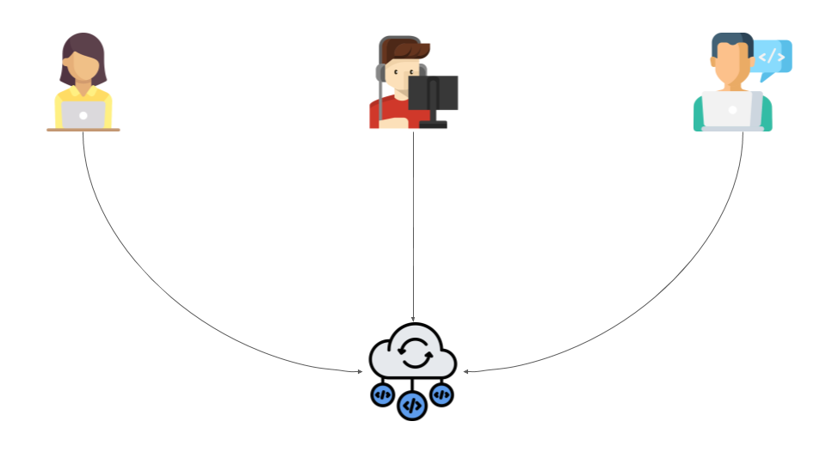
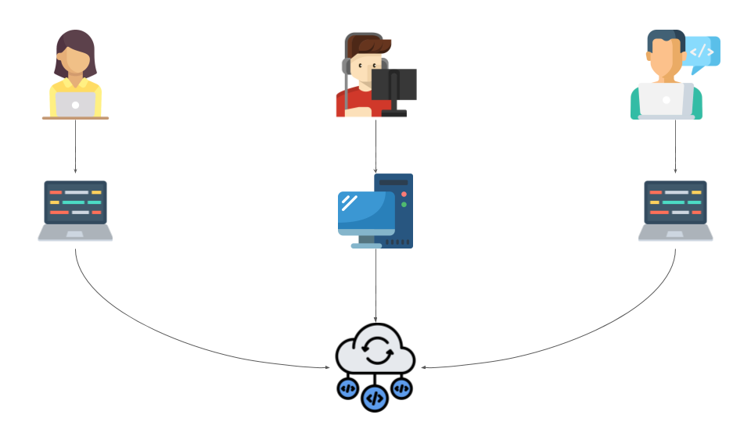
버전관리 방식
로컬 버전 관리
다중 사용자 불가
원격 서버가 없음
중앙 집중 버전 관리
다중 사용자 가능
원격 서버
원격 서버 문제 시 복구 불가능
분산 버전 관리
다중 사용자 가능
원격 서버
원격 서버 문제 시 복구 가능
주로 사용되는 유형

Slide 34
1. 지역 버전 관리 시스템
원격 저장소가 없는 버전관리
로컬 시스템 내에서만 모든 파일을 관리하고 버전을 지정
모든 변경 사항은 로컬 데이터베이스에 기록
모든 개발자는 자신의 컴퓨터를 가지고 있으며 아무 것도 공유하지 않음
원격 저장소에 따로 복사본 개념이 없음
자신의 저장소의 문제에 복구 불가능

Slide 35
2. 중앙 집중 버전 관리 시스템
모든 개발자와 공유되는 중앙 저장소
모든 사람이 자신의 작업 복사본
커밋할 때마다 변경 사항이 원격 저장소에 직접 반영
분산 시스템과 달리 개발자는 원격으로 직접 커밋
파일에 고의로 또는 무의식적으로 영향을 줄 수 있음을 의미

Slide 36
3. 분산 버전 관리 시스템
모든 개발자를 위한 각각의 로컬 복사본이 존재
원격 저장소에 영향을 주지 않고 원하는 대로 변경하고 커밋 가능
지역 저장소에서 커밋한 다음 변경 사항을 원격 저장소에 올림(푸시)
현재 대부분 사용되는 유형

Slide 37
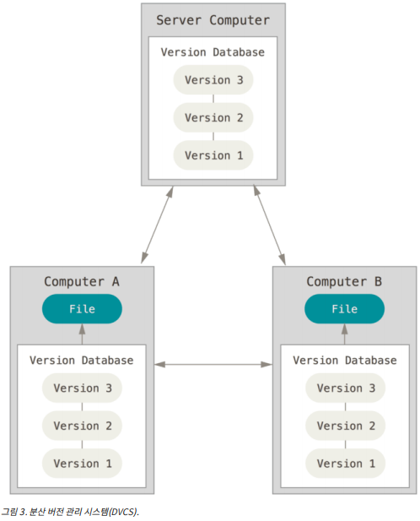
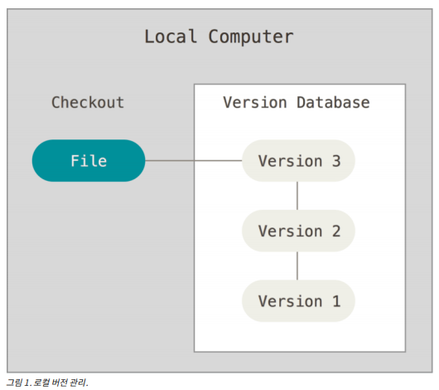
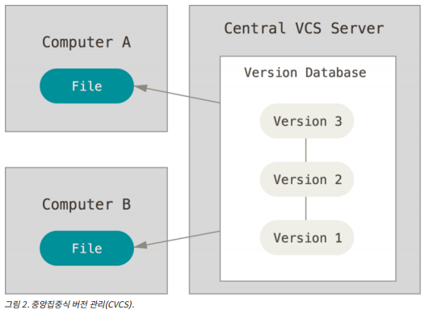
버전 관리 방식의 비교

Slide 38
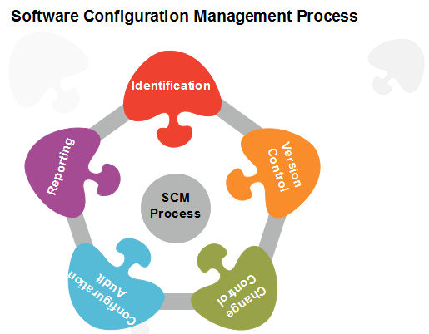
프로젝트 개발에서의 버전 관리
소프트웨어 형상 관리(SCM: Software Configuration Management)
SW개발 및 유지보수 과정에서 발생하는 소스코드, 문서, 인터페이스 등 각종 결과물에 대해 형상을 만들고, 이들 형상에 대한 변경을 체계적으로 관리, 제어하기 위한 활동
프로젝트를 진행하면서 생성하는 소스코드를 CVS나 SVN, 또는 GIT와 같은 버전 관리 시스템을 이용하는 것
다수의 개발자가 프로젝트에서 동일한 기능을 동시에 개발
작성된 소스 코드와 변경사항을 확인하고, 수정하는 협업을 도와주는 시스템
형상관리 =
프로젝트 관리
+ 문서 관리
+ 버전 관리
https://bsnippet.tistory.com/57

Slide 39
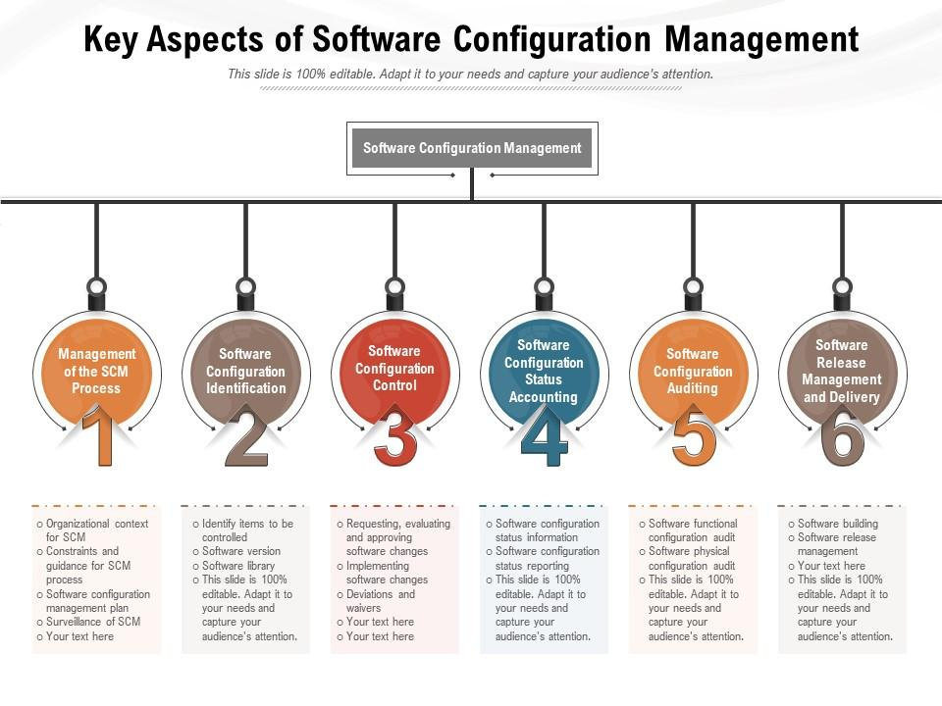
형상 관리

Slide 40
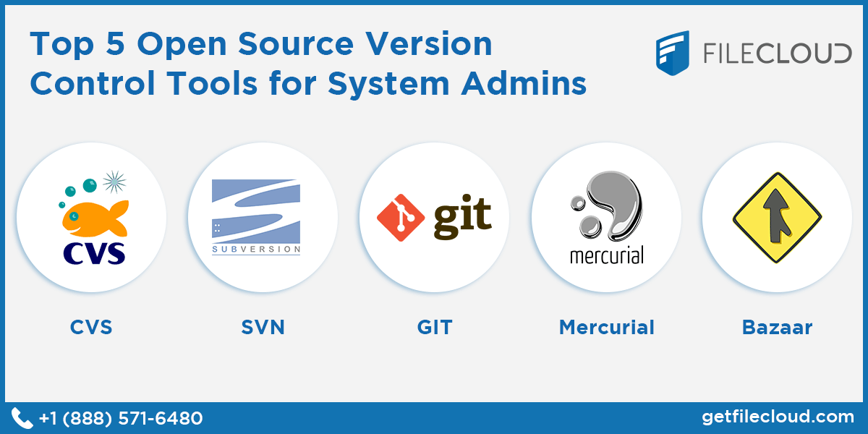
다양한 버전관리시스템
Git
가장 많이 활용되는 분산 버전 관리 시스템

Slide 41
프로젝트 추진
프로젝트 추진의 어려움
다수 개발자 지원 필요
소스 버전 관리
협업 관리 기능
소프트웨어 개발과 함께, 개발 이후의 프로젝트 운영과 관리가 함께 필요
데브옵스 : DevOps == Development + Operation
한번 작성한 코드가 잘 동작 되도록 상태를 유지 관리
지속적인 기능 향상과 빠른 배포

Slide 42
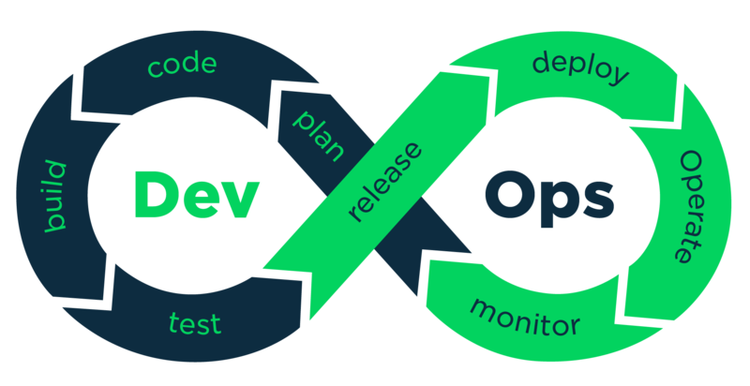
데브옵스
개발과 운영의 합성어
2009년 처음으로 등장하게 된 용어
개발과 운영의 경계를 허물고 한 아이템으로서 소통, 협업 및 통합을 강조하는 개발환경이나 문화
데브옵스 적용이 가능한 둘을 묶어 하나의 체인 형식
모든 과정인 기획, 개발, 빌드, 테스트, 릴리즈, 배포, 운영, 모니터링을 묶어 연계

Slide 43
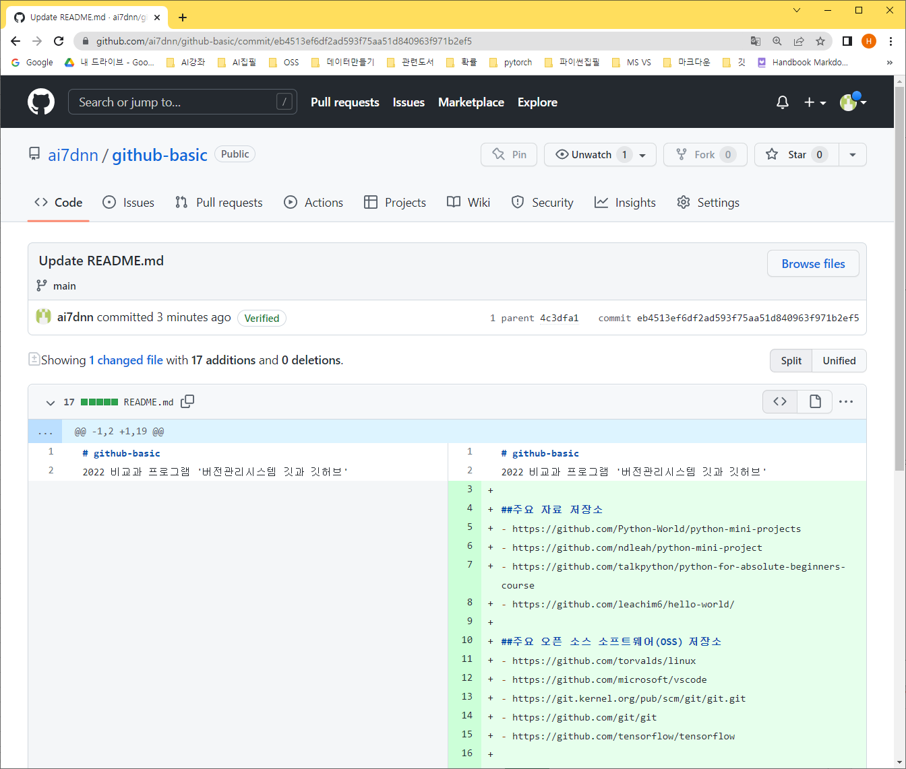
파일의 이력

Slide 44
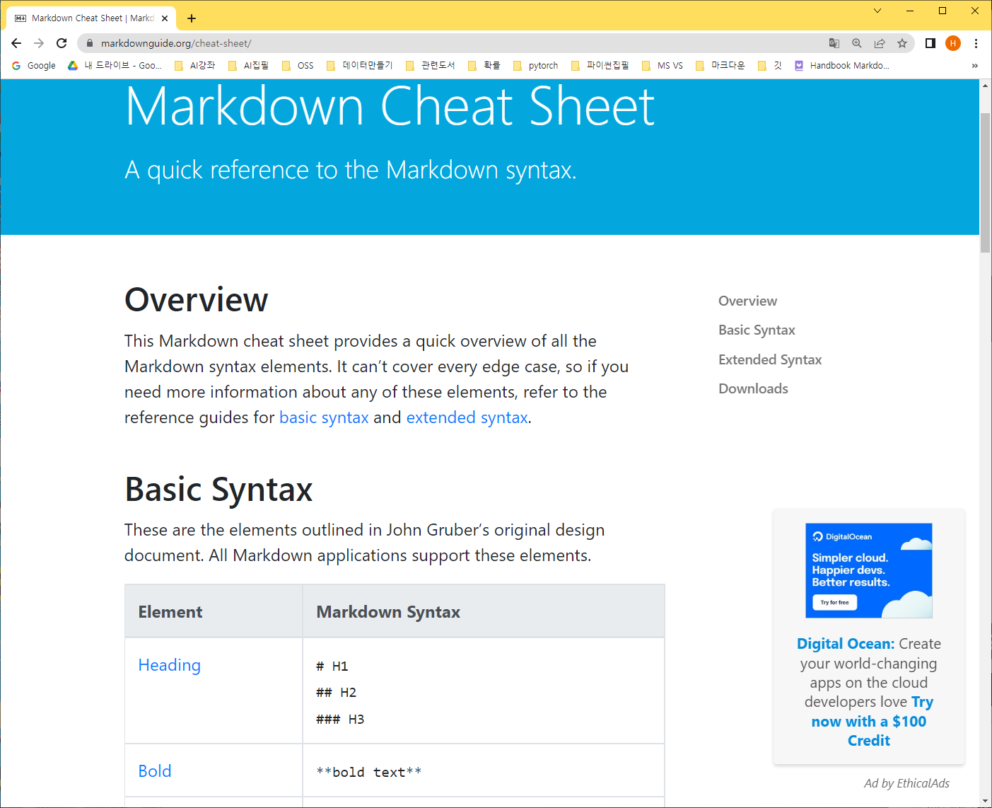
마크다운 가이드
문서 형식화 언어
마크다운은 일반 텍스트 텍스트 문서에 형식 요소를 추가하는 데 사용할 수 있는 경량 마크업 언어
현재 세계에서 가장 인기 있는 마크업 언어 중 하나
2004년 존 그루버가 개발
https://www.markdownguide.org/

Slide 45
02
깃 소개와 설치
오프소스 소프트웨어를 위한 깃과 깃허브
https://meetup.toast.com/posts/116

Slide 46
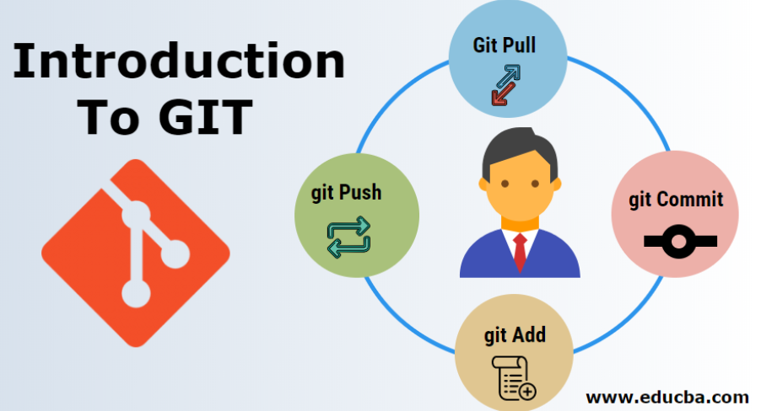
깃 Git
2005년, 리누스 토발즈가 개발
주니오 하마노(Junio Hamano)가 소프트웨어의 유지보수
대표적인 오픈 소스 소프트웨어 프로젝트
https://github.com/git
https://git.kernel.org/pub/scm/git/git.git

Slide 47
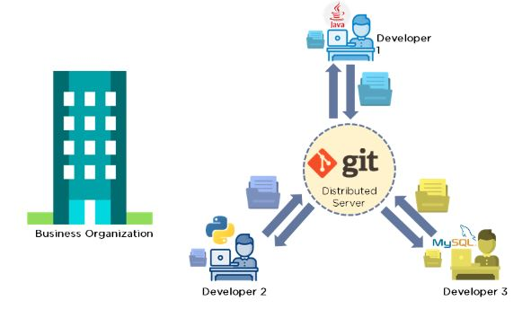
깃 사용 장점
모든 개발자는 지역 시스템에 코드의 전체 사본을 소유
소스 코드에 대한 모든 변경 사항은 다른 사용자가 추적 가능
개발자 간에 정기적으로 커뮤니케이션 가능
https://www.simplilearn.com/tutorials/git-tutorial/what-is-git

Slide 48
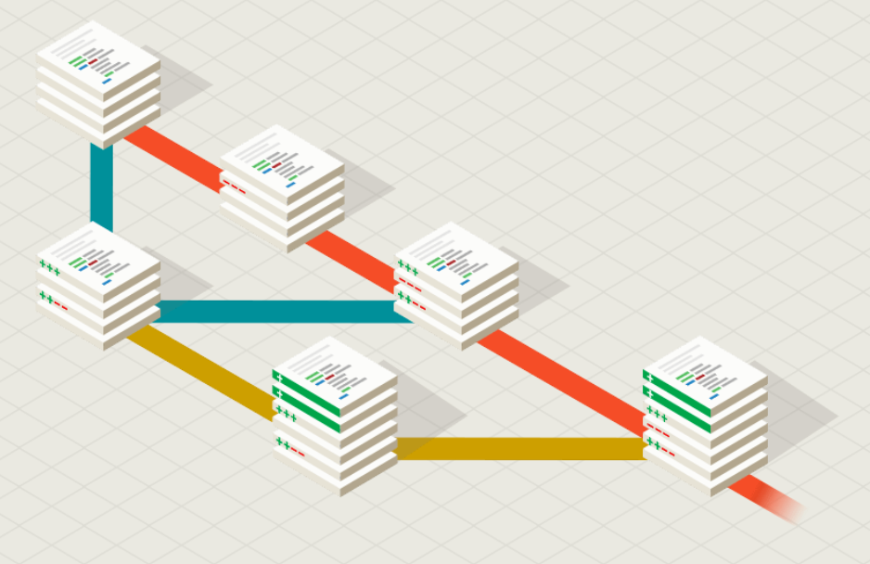
깃 기능
정의
컴퓨터 파일의 변경을 추적하는 데 사용되는 버전 관리 시스템
기능
소스 코드의 변경 사항을 추적하는 데 사용
소스 코드 관리에 분산 버전 제어 도구가 사용
여러 개발자가 함께 작업
여러 개의 평행 분기를 통해 비선형 개발을 지원
특징
기록 추적
백업 생성
협업 지원
분산 개발
비선형 개발 지원
브랜치 지원
자유 및 오픈 소스에 적합

Slide 49
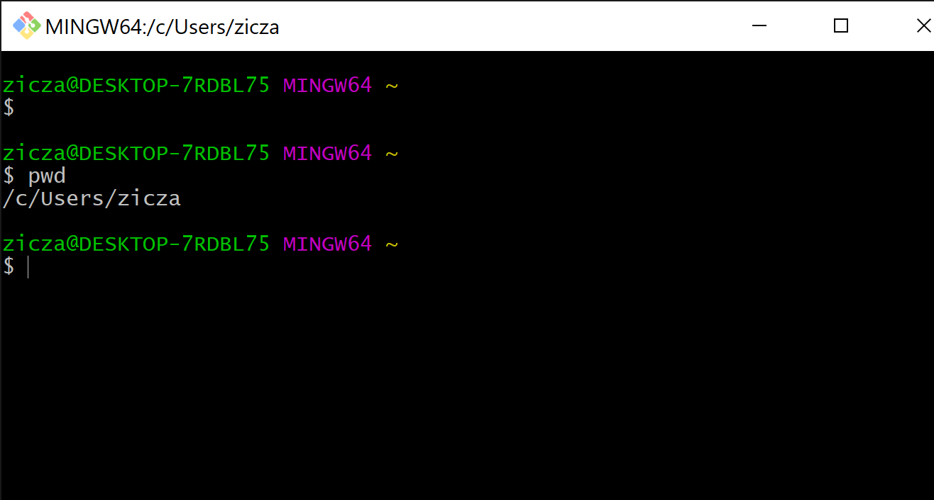
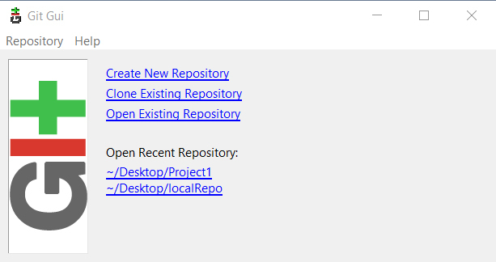
두 개의 SW 제공 Git Bash, Git GUI
Git Bash: CLI
명령 행 인터페이스
처음엔 어렵지만
CLI를 사용할 줄 알면 GUI도 사용할 수 있지만
반대는 성립하지 않음
Mac의 Terminal
Windows의 CMD나 Powershell
Git GUI: GUI
GUI 프로그램의 대부분은 Git 기능 중 일부만 구현하기 때문에 비교적 단순

Slide 50
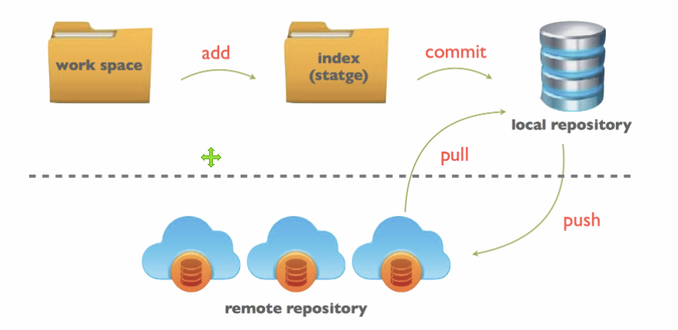
깃의 구조
저장소에서의 3 상태
작업 공간, 스테이징 영역, 저장소
상태 간의 이동 명형
add
commit

Slide 51

브랜치
나무 가지

Slide 52
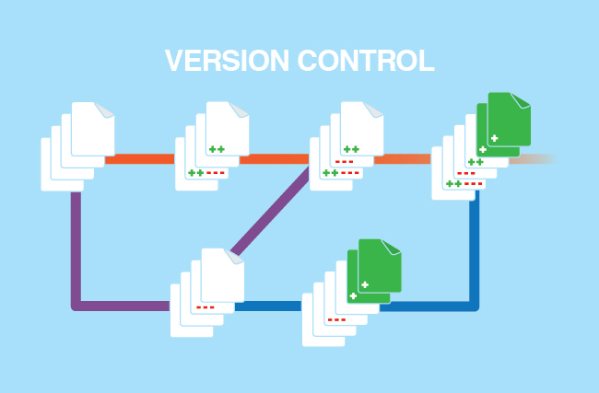
분기를 이용한 프로젝트의 비선형 개발 작업 흐름
분기, 가지(branch) 개념
새로운 수정을 할 수 있는 또 다른 버전의 작업 흐름(workflow)

Slide 53
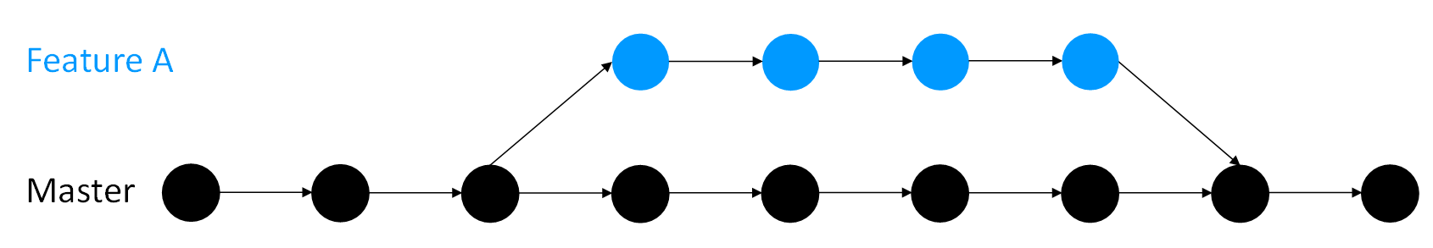
브랜치(분기) 개요
브랜치의 이용
기본의 저장소의 변경 사항을 반영하지 않고 새로운 버전으로
무언가를 시도하고 싶다면
브랜치 생성
새로운 브랜치에서 하는 어떤 업무를 하든
이전의 메인 브랜치에 반영되지 않으며, 안전하고 오류 없는 상태를 유지
새로운 브랜치에서 아이디어를 테스트하고 문제를 해결 가능
브랜치 병합
새로운 브랜치의 개발이 완료되면
메인 브랜치에 병합
지역 브랜치의 독립된 개발 라인을 메인 브랜치로 통합
https://the-turing-way.netlify.app/reproducible-research/vcs/vcs-workflow.html

Slide 54
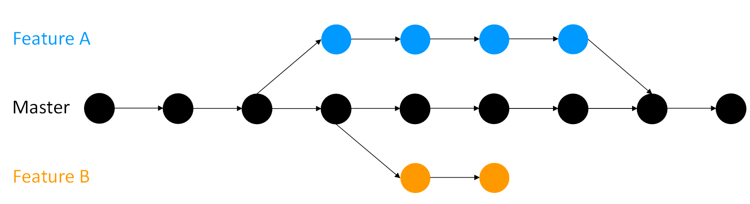
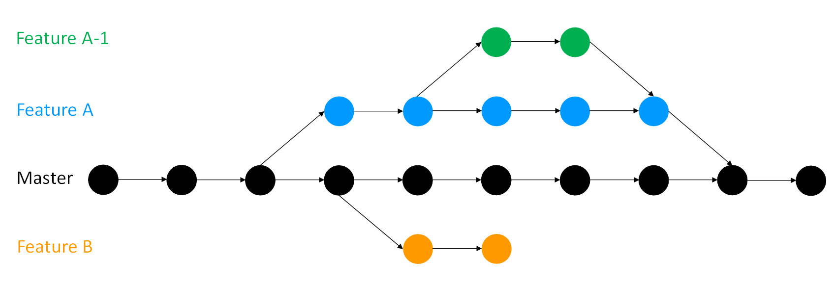
다양한 브랜치 방식
여러 분기도 가능
분기 중 하나가 작동하지 않으면
프로젝트의 주 분기에 영향을 주지 않고 해당 분기를 포기하거나 삭제 가능
분기에 분기를 생성 가능

Slide 55

분기 활용
기능(features) 기반 워크플로우
작업 중인 각 새 기능에 대해 새 분기를 만들어 해당 분기를 앞뒤로 원활하게 전환한 다음
해당 기능이 주 라인에 병합되면 각 분기를 삭제
단순한 일회용 실험
테스트할 분기를 만들고, 효과가 없을 것이라는 것을 깨닫고
아무도 보지 않았으므로 그냥 지우면 OK!

Slide 56
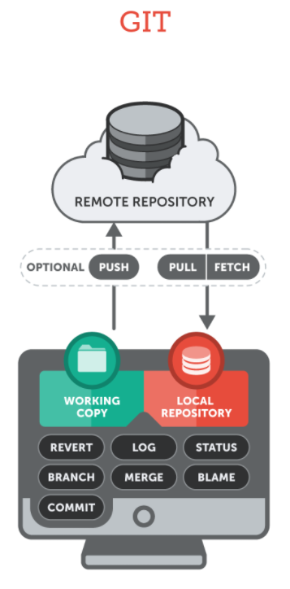
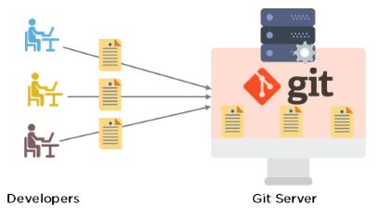
다양한 깃 명령어
https://www.git-tower.com/learn/git/ebook/en/command-line/appendix/from-subversion-to-git

Slide 57
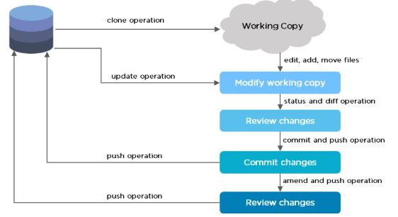
Git 워크플로우

Slide 58
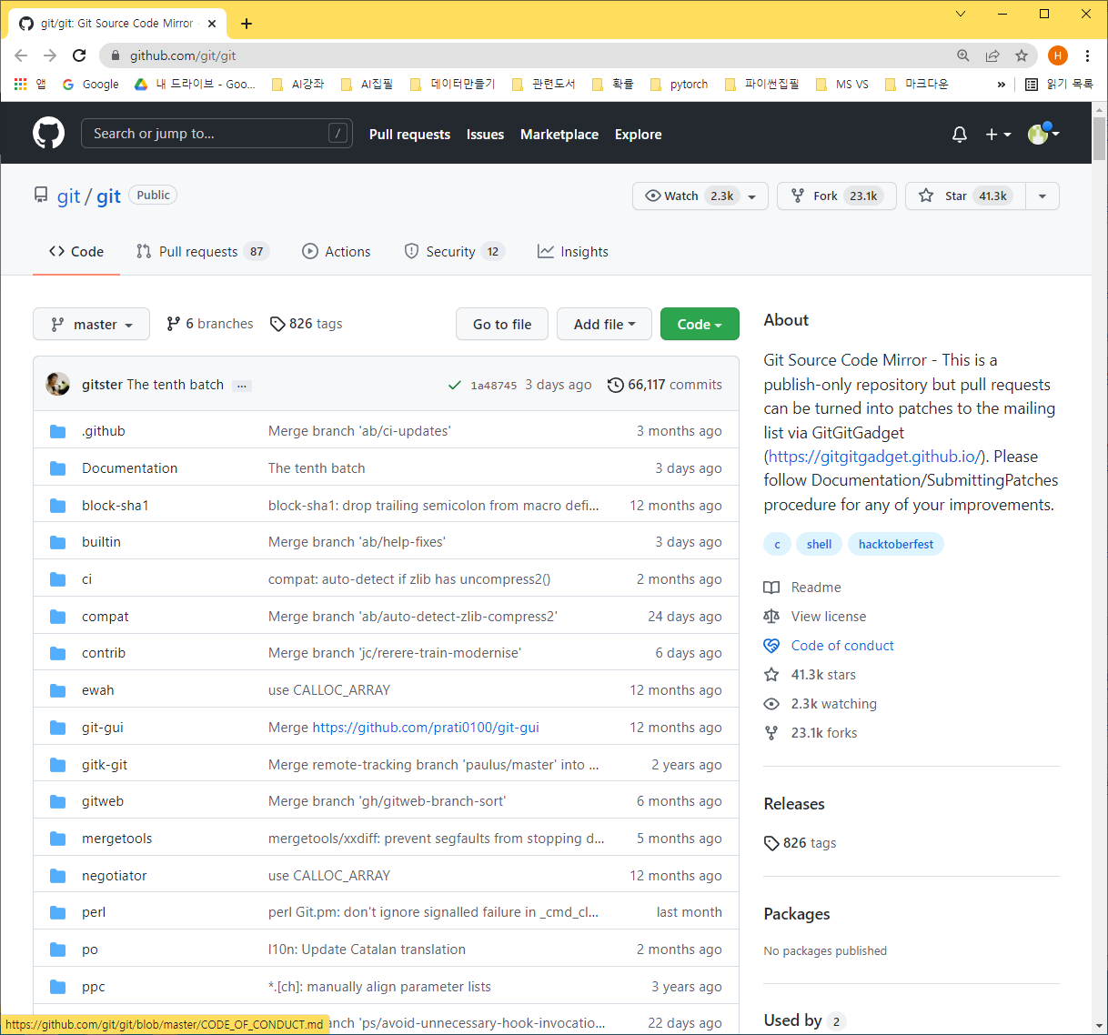
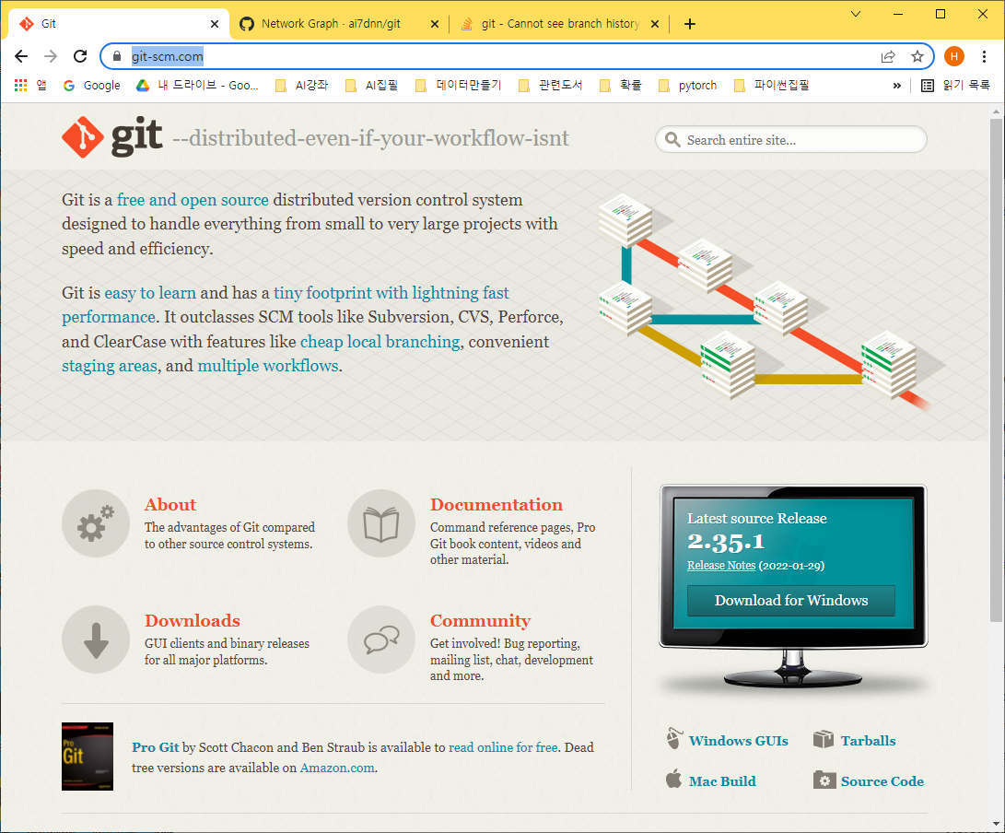
깃 사이트
홈페이지
https://git-scm.com/
오픈소스소프트웨어 OSS 주소
https://github.com/git/git

Slide 59
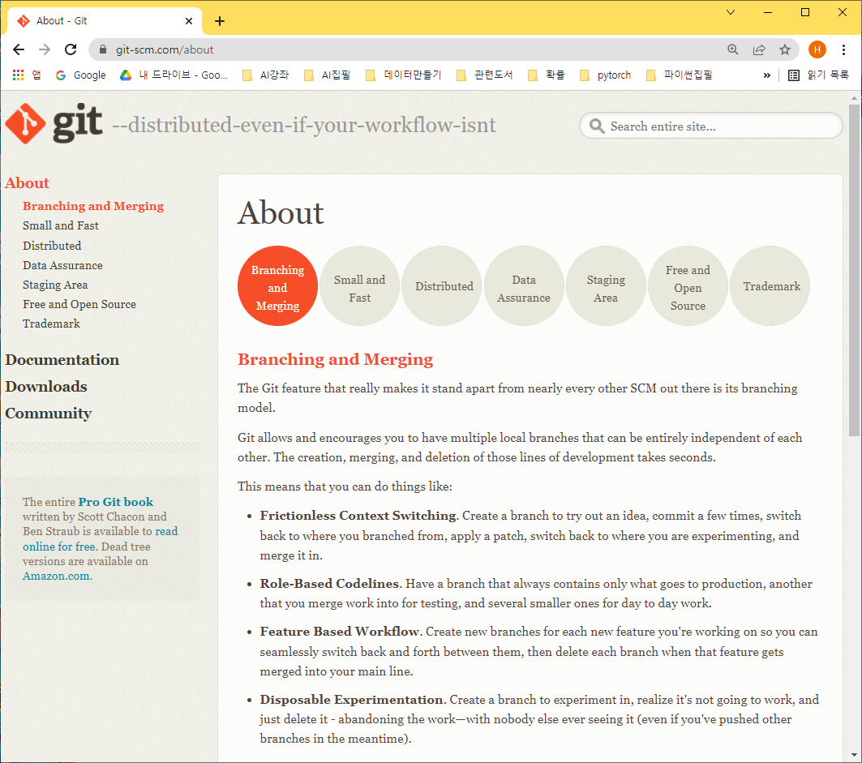
깃 홈페이지 둘러 보기
https://git-scm.com/about
About
Branching and Merging
Small and Fast
Distributed
Data Assurance
Staging Area
Free and Open Source
Trademark
Documentation
Downloads
Community

Slide 60
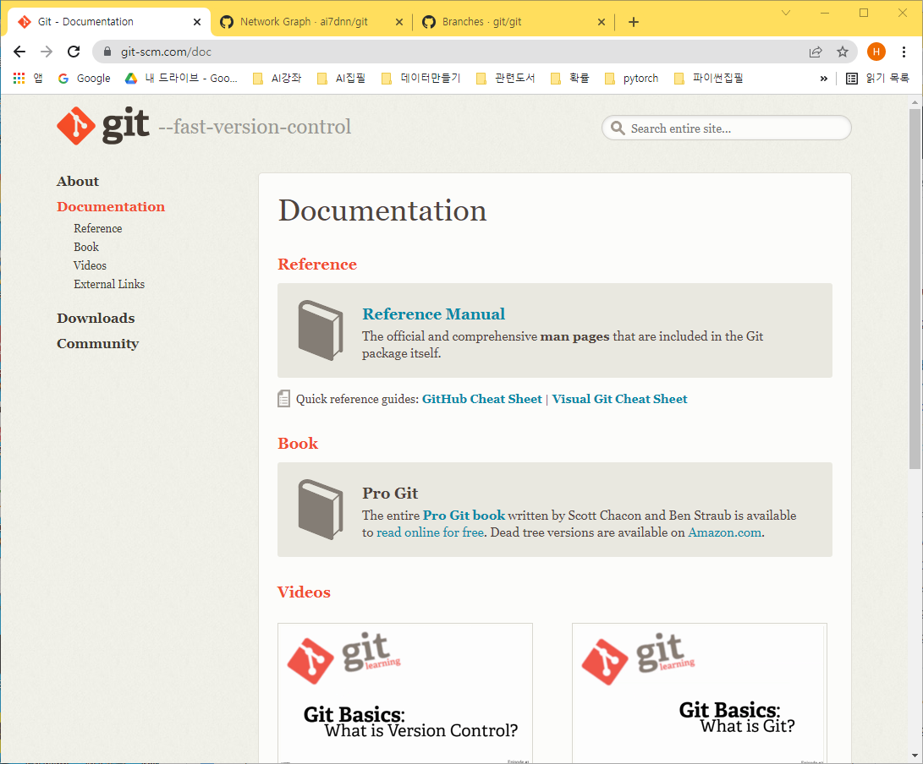

문서 내려 받기
https://git-scm.com/book/ko/v2

Slide 61

깃 cheat sheet
https://training.github.com/

Slide 62


GUI 도구
Windows GUIs

Slide 63

깃 내려받기
Git 홈 페이지
https://git-scm.com/
참조 사이트
https://goddaehee.tistory.com/216

Slide 64

편집기 설정
Notepad로 설정

Slide 65

환경변수 Path 설정
Use Git from Git Bash only
Git bash에서만 Git Command 수행
Use Git from command line and also from 3rd-party software
Git를 환경변수에 등록하고 윈도우 cmd 등 에서도 Git 사용 가능
Use Git and optional Unix tools from the Command Prompt
윈도우 cmd에서 Git과 유닉스도구를 사용할 경우 환경변수에 추가

Slide 66

https 전송시 인증서 선택
Use the OpenSSL library
OpenSSL 라이브러리 사용
Use the native Windows Secure Channel library
Windows 인증서 저장소를 사용하여 유효성 검사

Slide 67
줄 바꿈 처리
개발하다 보면 줄바꿈 때문에 간혹 문제 발생
프로그래밍 하면서 "\n" 또는 "\r\n"을 사용하여 줄바꿈 처리
\r
캐리지 리턴(Carriage Return)
\n
라인 피드(Line Feed)
윈도우 계열 : "\r\n" 사용
유닉스 계열(리눅스, 맥 등) : "\n" 사용

Slide 68

Git 저장소에 체크 아웃, 커밋 할 때 줄 바꿈 옵션 선택
Checkout Windows-style, commit Unix-style line endings
체크아웃시에는 윈도우 스타일, 커밋시에는 유닉스 스타일 적용
Checkout as-is, commit Unix-style line endings
체크아웃시에는 스타일 변환 없음
커밋시에만 유닉스 스타일 적용
Checkout as-is, commit as-is
둘다 스타일 변환 없음
Git은 원래 리눅스 운영체제에서 사용하는 것을 전제로 만들어 졌기 때문
1번을 체크 하면 Commit 수정시 라인 피드방식으로 "\n"을 사용하도록 자동으로 바꿔 줌

Slide 69

설치 완료

Slide 70
03
깃 실행
오프소스 소프트웨어를 위한 깃과 깃허브
https://meetup.toast.com/posts/116

Slide 71


깃 실행 1
메뉴 git | git bash
윈도 탐색에서 실행

Slide 72

Git bash 명령어 실행
$ pwd
Print Working Directory
$ ls –al
List file All

Slide 73
탐색기에서 수업 폴더 하나 생성
폴더 생성
C:/[git tutorial]

Slide 74

깃 실행 2
탐색기 창에서 원하는 폴더 하부에서 실행
Git bash
현재 디렉토리 표시
/c/[git tutorial]
프롬프트 $
PC@DESKTOP-482NOAB MINGW64 /c/[git tutorial]
$

Slide 75
CLI 인터페이스
Command Line Interface
명령 프롬프트와 같은 인터페이스
리눅스 명령어
$ pwd
$ ls -al
PC@DESKTOP-482NOAB MINGW64 /c/[git tutorial]
$ pwd
/c/[git tutorial]
PC@DESKTOP-482NOAB MINGW64 /c/[git tutorial]
$ ls -al
total 8
drwxr-xr-x 1 PC 197121 0 May 22 10:12 ./
drwxr-xr-x 1 PC 197121 0 May 22 10:13 ../

Slide 76
git 명령어 기초
Git 명령어
버전 확인
$ git --version
도움
$ git --help
설정 확인
$ git config --list
PC@DESKTOP-482NOAB MINGW64 /c/[git tutorial]
$ git --version
git version 2.35.1.windows.2

Slide 77
git –help 1/2
PC@DESKTOP-482NOAB MINGW64 /c/[git tutorial]
$ git --help
usage: git [--version] [--help] [-C <path>] [-c <name>=<value>]
[--exec-path[=<path>]] [--html-path] [--man-path] [--info-path]
[-p | --paginate | -P | --no-pager] [--no-replace-objects] [--bare]
[--git-dir=<path>] [--work-tree=<path>] [--namespace=<name>]
[--super-prefix=<path>] [--config-env=<name>=<envvar>]
<command> [<args>]
These are common Git commands used in various situations:
start a working area (see also: git help tutorial)
clone Clone a repository into a new directory
init Create an empty Git repository or reinitialize an existing one
work on the current change (see also: git help everyday)
add Add file contents to the index
mv Move or rename a file, a directory, or a symlink
restore Restore working tree files
rm Remove files from the working tree and from the index

Slide 78
git –help 2/2
examine the history and state (see also: git help revisions)
bisect Use binary search to find the commit that introduced a bug
diff Show changes between commits, commit and working tree, etc
grep Print lines matching a pattern
log Show commit logs
show Show various types of objects
status Show the working tree status
grow, mark and tweak your common history
branch List, create, or delete branches
commit Record changes to the repository
merge Join two or more development histories together
rebase Reapply commits on top of another base tip
reset Reset current HEAD to the specified state
switch Switch branches
tag Create, list, delete or verify a tag object signed with GPG
collaborate (see also: git help workflows)
fetch Download objects and refs from another repository
pull Fetch from and integrate with another repository or a local branch
push Update remote refs along with associated objects
'git help -a' and 'git help -g' list available subcommands and some
concept guides. See 'git help <command>' or 'git help <concept>'
to read about a specific subcommand or concept.
See 'git help git' for an overview of the system.
PC@DESKTOP-482NOAB MINGW64 /c/[git tutorial]
$

Slide 79
깃 설정 보기
$ git config --list
마지막 : 이후에 ‘q’ 입력
PC@DESKTOP-482NOAB MINGW64 /c/[git tutorial]
$ git config --list
diff.astextplain.textconv=astextplain
filter.lfs.clean=git-lfs clean -- %f
filter.lfs.smudge=git-lfs smudge -- %f
filter.lfs.process=git-lfs filter-process
filter.lfs.required=true
http.sslbackend=openssl
http.sslcainfo=C:/Program Files/Git/mingw64/ssl/certs/ca-bundle.crt
core.autocrlf=true
core.fscache=true
core.symlinks=false
core.editor=notepad
pull.rebase=false
credential.helper=manager-core
credential.https://dev.azure.com.usehttppath=true
init.defaultbranch=master
filter.lfs.clean=git-lfs clean -- %f
filter.lfs.smudge=git-lfs smudge -- %f
filter.lfs.process=git-lfs filter-process
filter.lfs.required=true
user.name=Python Kang
user.email=ai7dnn@gmail.com
credential.helper=manager-core
difftool.sourcetree.cmd='' "$LOCAL" "$REMOTE"

Slide 80

실행 과정

Slide 81
깃 초기 설정
현재 폴더(디렉토리) 확인, print working dicrectory, linux 명령어
$ pwd
버전 확인
$ git --version
현재 설정 확인
$ git config --list
사용자 이름과 이메일 설정
$ git config --global user.name "John Doe"
$ git config --global user.email johndoe@example.com
매번 사용자 이름과 이메일 설정이 다르다면
$ git config user.name "John Doe"
$ git config user.email johndoe@example.com

